Slide 1

Operações – Duplo Comando
O registro e a liquidação de cada operação requer a transmissão de dois comandos:
Exceção a essa regra são as operações de participante com os seus clientes, que exigem a transmissão de um só comando, podendo este englobar operações com vários clientes.
  Também as operações de redesconto só exigem um único comando transmitido pelo Sistema de Redesconto do Bacen.
As chamadas operações associadas, conjugadas, ou que envolvam intermediação podem requerer um número maior de comandos para que sejam processadas.
Notes:
Página 57

Slide 2
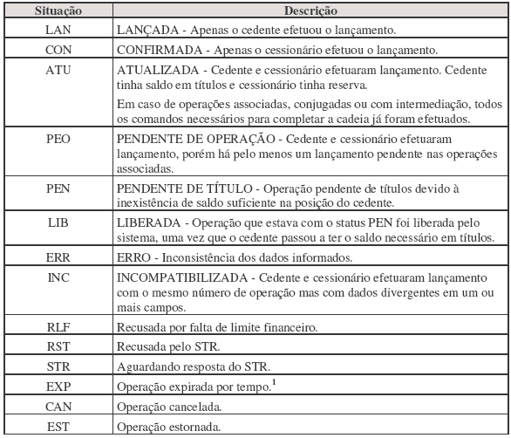
Operações – Situação

Slide 3

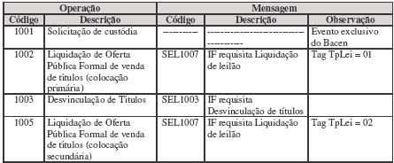
Correspondência entre operação e códigos de mensagem
Notes:
Página 61

